Slide 1

Analisador de Vendas e Sugestões para Cesta de Compras
Donatello Info Tech

Slide 2
Analisador de Vendas e Sugestões de Cesta de Compras
Análise de cesta de compras, ou Market Basket Analysis (MBA) uma técnica de data mining que faz uso de regras de associação para identificar os hábitos de compra dos clientes, fornecendo uma visão da combinação e afinados entre os produtos dentro das cestas de compras dos clientes.

Slide 3
Analisador de Vendas e Sugestões de Cesta de Compras
Conhecer o perfil de compra do público-alvo é fundamental para aumentar o potencial de recomendação, ajudando a melhorar as vendas.
Um exemplo foi quando o caso Walmart, que descobriu na sua análise que os clientes do sexo masculino que compravam fraldas muitas vezes também compravam cerveja. Estão colocaram as fraldas perto dos refrigeradores de cerveja e as suas vendas aumentaram dramaticamente.

Slide 4
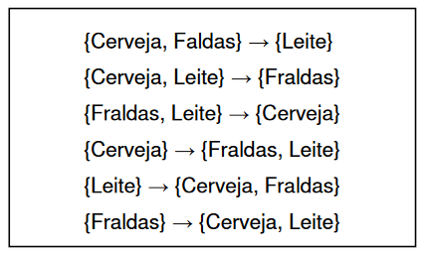
Regras de Associação
Regras de Associação - representando os padrões de relacionamento encontrados entre os itens da cesta de compras.
Certos itens puxam outros itens e essa afinidade pode ser mensurada.
Caso Walmart:

Slide 5
Regras de Associação
Da análise de um conjunto de vendas, é possível inferir diversos regras:
Suporte – É a proporção que um certo item, ou conjunto de itens, ocorrem em uma compra aleatória.
Suporte antecedente/consequente – são as probabilidades da escolha de um item A implicar um item B e vice-versa;
Confiança - É uma medida de quão frequentemente a regra é verdadeira. Em termos simples, é a proporção de transações com o antecedente que também contém o consequente. É uma medida de confiabilidade da regra.
Lift - Compara a frequência da regra completa (antecedente e consequente juntos) com a frequência esperada se os itens fossem independentes. Um valor maior que 1 indica que os itens são provavelmente dependentes.
Conviction: É uma medida da confiabilidade da regra. Um valor alto significa que é improvável que o consequente seja verdadeiro sem o antecedente.
Zhang's Metric: É uma medida de direcionalidade da regra. Varia de -1 a 1, onde valores próximos de 1 indicam uma forte regra positiva (se o antecedente ocorre, o consequente também ocorre), e valores próximos de -1 indicam uma forte regra negativa (se o antecedente ocorre, o consequente não ocorre).

Slide 6
Regras de Associação
Compra | Item 1 | Item 2 | Item 3
1 | Leite | Pão | Manteiga
2 | Cerveja
3
4 | Leite | Pão | Manteiga
5 |  | Pão | Manteiga
Vamos analisar o seguinte histórico de vendas:

Slide 7
Regras de Associação
Compra | Item 1 | Item 2 | Item 3
1 | Leite | Pão | Manteiga
2 | Cerveja
3
4 | Leite | Pão | Manteiga
5 |  | Pão | Manteiga
Vamos analisar o seguinte histórico de vendas:
O suporte é o seguinte:
Suporte | Compras
0.4 | (Leite)
0.6 | (Pão)
0.6 | (Manteiga)
0.2 | (Cerveja)
0.4 | (Pão, Leite)
0.4 | (Manteiga, Leite)
0.6 | (Manteiga, Pão)
0.4 | (Manteiga, Pão, Leite)

Slide 8
Regras de Associação
Compra | Item 1 | Item 2 | Item 3
1 | Leite | Pão | Manteiga
2
3
4 | Leite | Pão | Manteiga
5 |  | Pão | Manteiga
Vamos analisar o seguinte histórico de vendas:
Suporte e Confiança
Antecedente | Consequente | Suporte | Confiança
(Pão) | (Leite) | 0.4 | 0.666667
(Leite) | (Pão) | 0.4 | 1
(Manteiga) | (Leite) | 0.4 | 0.666667
(Leite) | (Manteiga) | 0.4 | 1
(Pão) | (Manteiga) | 0.6 | 1
(Manteiga) | (Pão) | 0.6 | 1
(Pão, Manteiga) | (Leite) | 0.4 | 0.666667
(Pão, Leite) | (Manteiga) | 0.4 | 1
(Manteiga, Leite) | (Pão) | 0.4 | 1
(Pão) | (Manteiga, Leite) | 0.4 | 0.666667
(Manteiga) | (Pão, Leite) | 0.4 | 0.666667
(Leite) | (Pão, Manteiga) | 0.4 | 1

Slide 9
Regras de Associação
Compra | Item 1 | Item 2 | Item 3
1 | Leite | Pão | Manteiga
2
3
4 | Leite | Pão | Manteiga
5 |  | Pão | Manteiga
Vamos analisar o seguinte histórico de vendas:
Suporte e Confiança
Antecedente | Consequente | Suporte | Confiança
(Pão) | (Leite) | 0.4 | 0.666667
(Leite) | (Pão) | 0.4 | 1
(Manteiga) | (Leite) | 0.4 | 0.666667
(Leite) | (Manteiga) | 0.4 | 1
(Pão) | (Manteiga) | 0.6 | 1
(Manteiga) | (Pão) | 0.6 | 1
(Pão, Manteiga) | (Leite) | 0.4 | 0.666667
(Pão, Leite) | (Manteiga) | 0.4 | 1
(Manteiga, Leite) | (Pão) | 0.4 | 1
(Pão) | (Manteiga, Leite) | 0.4 | 0.666667
(Manteiga) | (Pão, Leite) | 0.4 | 0.666667
(Leite) | (Pão, Manteiga) | 0.4 | 1
Conclusões:
Se comprar Leite -> vai comprar Pão!
Se comprar Leite -> vai comprar Manteiga!
Se comprar Pão -> vai comprar Manteiga!
...

Slide 10
Regras de Associação
Compra | Item 1 | Item 2 | Item 3
1 | Leite | Pão | Manteiga
2 | Cerveja
3
4 | Leite | Pão | Manteiga
5 |  | Pão | Manteiga
Vamos analisar o seguinte histórico de vendas:
Lift e Zhang
Antecedente | Consequente | Lift | Métrica de Zhang
(Pão) | (Leite) | 1.666667 | 1
(Leite) | (Pão) | 1.666667 | 0.666667
(Manteiga) | (Leite) | 1.666667 | 1
(Leite) | (Manteiga) | 1.666667 | 0.666667
(Pão) | (Manteiga) | 1.666667 | 1
(Manteiga) | (Pão) | 1.666667 | 1
(Pão, Manteiga) | (Leite) | 1.666667 | 1
(Pão, Leite) | (Manteiga) | 1.666667 | 0.666667
(Manteiga, Leite) | (Pão) | 1.666667 | 0.666667
(Pão) | (Manteiga, Leite) | 1.666667 | 1
(Manteiga) | (Pão, Leite) | 1.666667 | 1
(Leite) | (Pão, Manteiga) | 1.666667 | 0.666667

Slide 11
Regras de Associação
Compra | Item 1 | Item 2 | Item 3
1 | Leite | Pão | Manteiga
2 | Cerveja
3
4 | Leite | Pão | Manteiga
5 |  | Pão | Manteiga
Vamos analisar o seguinte histórico de vendas:
Lift e Zhang
Antecedente | Consequente | Lift | Métrica de Zhang
(Pão) | (Leite) | 1.666667 | 1
(Leite) | (Pão) | 1.666667 | 0.666667
(Manteiga) | (Leite) | 1.666667 | 1
(Leite) | (Manteiga) | 1.666667 | 0.666667
(Pão) | (Manteiga) | 1.666667 | 1
(Manteiga) | (Pão) | 1.666667 | 1
(Pão, Manteiga) | (Leite) | 1.666667 | 1
(Pão, Leite) | (Manteiga) | 1.666667 | 0.666667
(Manteiga, Leite) | (Pão) | 1.666667 | 0.666667
(Pão) | (Manteiga, Leite) | 1.666667 | 1
(Manteiga) | (Pão, Leite) | 1.666667 | 1
(Leite) | (Pão, Manteiga) | 1.666667 | 0.666667
Conclusões:
Lift – a amostra é pequena para valores de Lift diferenciados, mas foram todos acima de 1, indicando associação positiva.
Zhang - Todas as relações apresentadas foram acima de zero, indicando forte associação.
Valores abaixo de zero indicaria dissociação
(Pizza vegana e carvão para churrasco).

Slide 12
Analisando Dados
Para uma análise de cesta de compras, é necessário ter um histórico de vendas.
Dependendo do tipo de comércio, os dados devem ser desagregados por:
Departamento / Setor – Modelo Amazon: livros, brinquedos, eletrônicos;
Hora do Dia – os perfil de consumo de manhã/tarde/noite/madrugada podem ser diferentes entre si;
Dia da Semana – idem acima. Os perfis de consumo durante a semana ou no fim de semana podem
ser diferentes
Época do Ano/Feriados – Cada período tem suas características próprias,
Perfil do consumidor – homem, mulher, adolescentes tem perfis distintos de consumo.

Slide 13
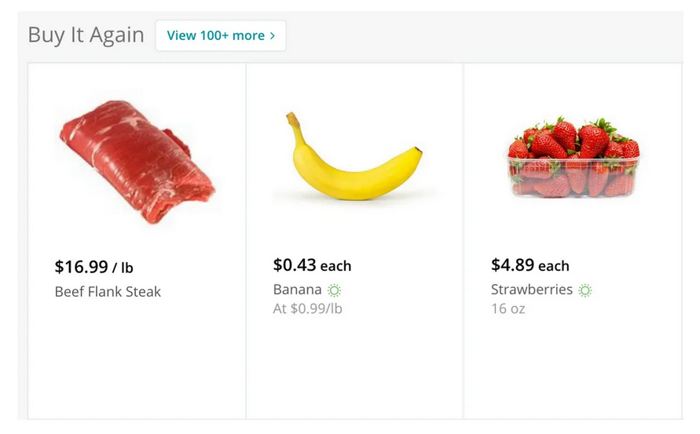
Estudo de Caso Instacart Online Grocery Shopping
Amostra de 3 milhões de compras,
Mais de 200.000 clientes,
Mais de 50.000 produtos,

Slide 14
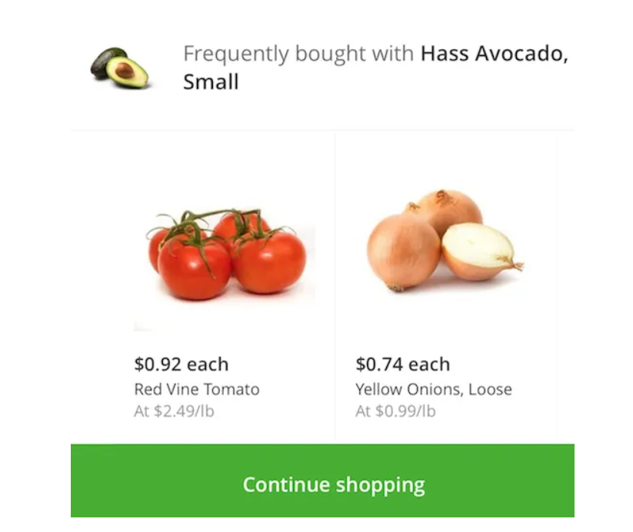
Estudo de Caso Instacart Online Grocery Shopping
Amostra de 3 milhões de compras,
Mais de 200.000 clientes,
Mais de 50.000 produtos,
Desafiador, pela volume de dados e pela dispersão da amostra

Slide 15
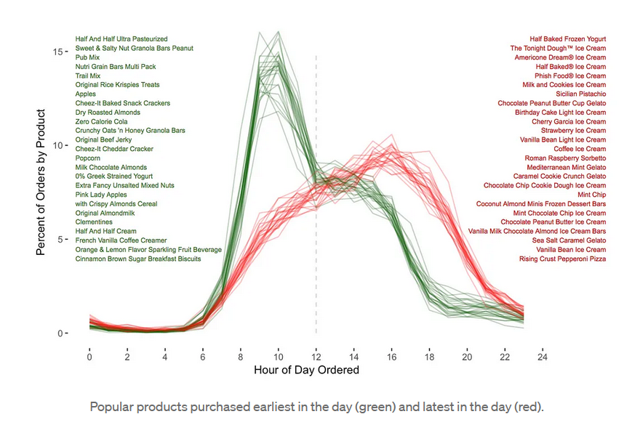
Estudo de Caso Instacart Online Grocery Shopping
Mudanças do Perfil de compra ao longo do dia.

Slide 16
Estudo de Caso Instacart Online Grocery Shopping
A análise pode ser feita por vários algoritmos:
Machine Learning
FP-Growth
Eclat
Partition
Apriori

Slide 17
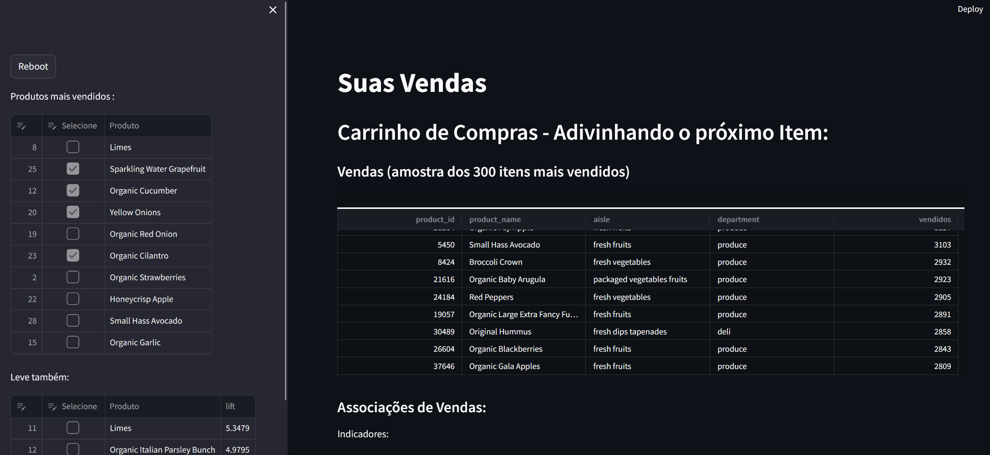
POC

